Slide 1
分布式知识图谱系统构建及其在微生物RDF数据集上的应用
王骞 2018.08.28

Slide 2
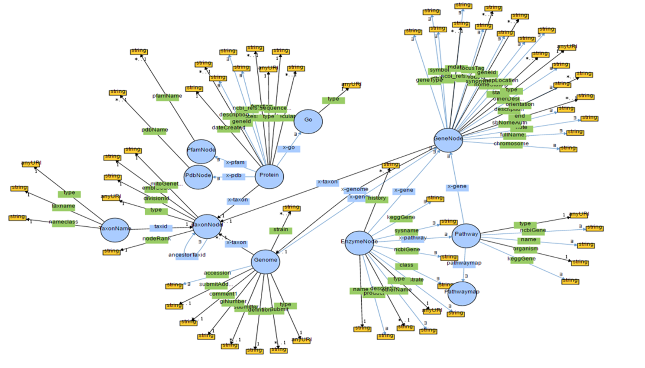

Slide 3
各类三元组及压缩表示大小
Full.n3 | 588G | 33G（full.zip）
Gene.n3 | 402G | 3.5G
Genome.n3 | 81G | 188M
Protein.n3 | 101G | 597M
Taxonomy.n3 | 3.0G | 137M
Pathway.n3 | 1.1G | 3.2M
Enzyme.n3 | 432M | N/A
Obo.n3 | 102M | N/A
Definition.n3 | 138M | N/A
Other.n3 | 7.8K | N/A

Slide 4
压缩表示的唯一性
<http://gcm.wdcm.org/data/gcmAnnotation1/gene/1019804363> → 1019804363
<http://gcm.wdcm.org/data/gcmAnnotation1/genome/NZ_AMVU01000038> → NZ_AMVU01000038
<http://gcm.wdcm.org/data/gcmAnnotation1/protein/A0A087NZ05_BURPY> → A0A087NZ05_BURPY
3.5G + 188M + 597M 可以完全读人到内存中，例如存储到set或map中。

Slide 5
其他一些数据
Allgene | 6.9G
Allgenome | 326M
Allprotein | 990M
Findunion（并查集结果） | 4.0G
共计行数 | 41,6761,2989
共计节点（gene, protein, genome） | 4,3214,9939
共计连通块（gene, protein, genome） | 6197,1602
共计大小（非gene, protein, genome） | 4.7G
并查集算法

Slide 6
主机与各分机
Main | 10.0.82.157 | 4.7G
Sub1 | 10.0.82.153 | 67G
Sub2 | 10.0.82.154 | 63G
Sub3 | 10.0.82.155 | 63G
Sub4 | 10.0.82.156 | 63G
Sub5 | 10.0.82.157 | 63G
Sub6 | 10.0.82.158 | 63G
Sub7 | 10.0.82.159 | 63G
Sub8 | 10.0.82.160 | 63G
Sub9 | 10.0.82.161 | 63G
Sub10 | 10.0.82.162 | 63G
LRT算法：每次取节点最多的连通块放到当前连通块最少的机器上，（4/3 – 1/3m）-近似。

Slide 7
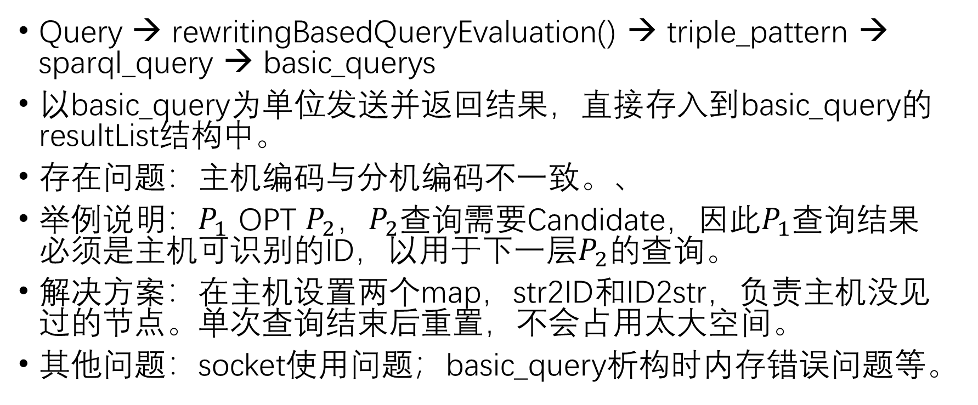
第一版方案
Query → rewritingBasedQueryEvaluation() → triple_pattern → sparql_query → basic_querys
以basic_query为单位发送并返回结果，直接存入到basic_query的resultList结构中。
存在问题：主机编码与分机编码不一致。、
举例说明：$P_{1}$ OPT $P_{2}$，$P_{2}$查询需要Candidate，因此$P_{1}$查询结果必须是主机可识别的ID，以用于下一层$P_{2}$的查询。
解决方案：在主机设置两个map，str2ID和ID2str，负责主机没见过的节点。单次查询结束后重置，不会占用太大空间。
其他问题：socket使用问题；basic_query析构时内存错误问题等。

Slide 8
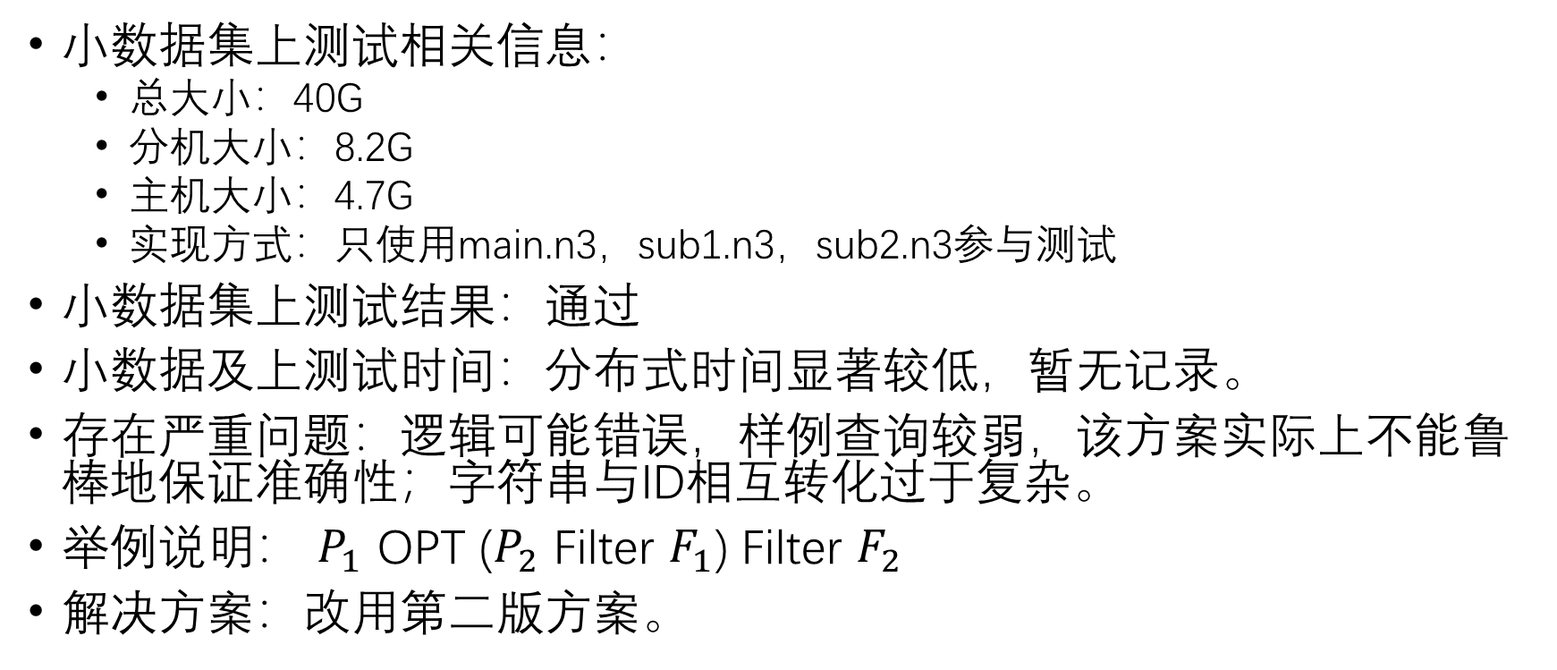
第一版方案
小数据集上测试相关信息：
总大小：40G
分机大小：8.2G
主机大小：4.7G
实现方式：只使用main.n3，sub1.n3，sub2.n3参与测试
小数据集上测试结果：通过
小数据及上测试时间：分布式时间显著较低，暂无记录。
存在严重问题：逻辑可能错误，样例查询较弱，该方案实际上不能鲁棒地保证准确性；字符串与ID相互转化过于复杂。
举例说明： $P_{1}$ OPT ($P_{2}$ Filter $F_{1}$) Filter $F_{2}$
解决方案：改用第二版方案。

Slide 9
第二版方案
在将Union拆分后，直接判断子查询是否需要分机处理。
返回本机之后只有可能存在Union操作（原本的Union操作和分机结果合并），不涉及Filter，Optional问题，能够保证准确性。
这种方案对查询格式有着更低的假设，能够处理更多的情况，不存在转化问题。

Slide 10
结果
Query | Type | Distribution | Single | Result Num
Q1 | Local | 194ms | 632ms | 3
Q2 | Local | 241ms | 578ms | 1
Q3 | Local | 29542ms | 36996ms | 7
Q4 | Local | 159ms | 404ms | 1
Q5 | Local | 96ms | 298ms | 1
Q6 | Local | 252ms | 687ms | 7
Q7 | Local | 208ms | 698ms | 7
Q8 | Remote | 112ms | 5661ms | 1073
Q9 | Local | 179ms | 716ms | 1
Q10 | Local | 183ms | 957ms | 1
Q11 | Remote | 1175ms | 3408ms | 7115
Q12 | Remote | 784ms | 5403ms | 7116
Q13 | Remote | 603ms | 5917ms | 224
Q14 | Remote | 246ms | 4624ms | 224
Q15 | Remote | 1614ms | 12463ms | 8833
Q16 | Remote | 823ms | 11606ms | 8833

Slide 11
其他好处
588G数据集build时间：321535286 ms ≈ 3.7 day
63G数据集build时间：18623995 ms ≈ 5.2 h （而且可以同时做）
4.7G数据集build时间：1308548 ms ≈ 22 min
588G数据集load时间： ≈ 2.2 h
63G数据集load时间：N/A（分机可以一直旁听端口）
4.7G数据集load时间： ≈ 1 min

Slide 12
该分布式方案适用条件
数据集具有固定类别的节点和边（大多数应用场景）。
数据集可按照节点类别做出划分，V = V’ + V’’
存在一个足够小的ε ，使得 |V’’| < ε|V|
V’能够划分为M个连通块，以划分到N台分机上，M>>N（M>N也可达到一定效果）
查询中连接V’’与V’的边最多只涉及V’中一个节点

